Slide 1

かぞく
かぞくについて
ルームメートさがし
Primary Conversation
Week 9 ４月１5日

Slide 2
なんかこくご話しますか？ How many languages
チェコ語だけ － いっかこくご（１か国語） はなします
チェコ語と英語 － にかこくご （２か国語） はなします
３か国語（さんかこくご）
４か国語（よんかこくご）

Slide 3
私のかぞく
はは（おかあさん） ちち（おとうさん）
そぼ（おばあちゃん） そふ（おじいちゃん）
おば（AUNT) おじ（UNCLE)
あに（おにいさん） あね（おねえさん）
いとこ Cousin
つま（Wife) － おくさん、
おっと（Husband）

Slide 4
めい ／ めいっこ ：女
おい ／ おいっこ ：男

Slide 5
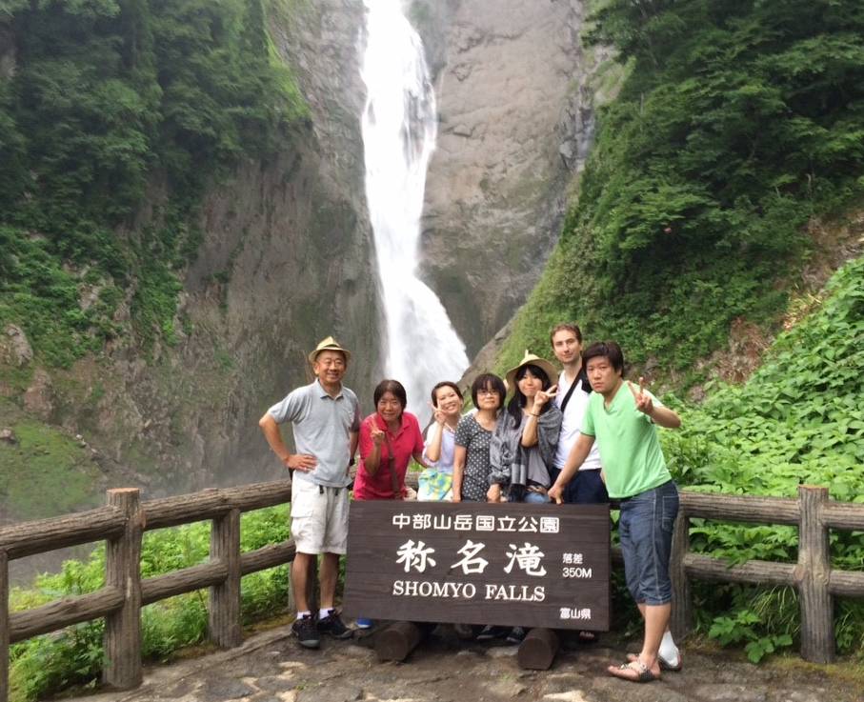

Slide 6
かぞくのメンバー
私のかぞくは３人です。母と兄がいます。
父はいません。
母は小さいトラックのうんてんしゅです。
兄は会社いんです。
ふたりは今おおさかにすんでいます。

Slide 7
【to work】
Company に つとめています
Company で はたらいています

Slide 8
【たんご】
そつぎょうする：to graduate
けっこんきねんび：Marriage anniversary
おさななじみ：子どものときからの友だち
調査（ちょうさ）：research
しんや：midnight
いびきがうるさい

Slide 9
ひき
いっぴき ろっぴき
にひき ななひき
さんびき はっぴき
よんひき きゅうひき
ごひき じゅっぴき

Slide 10

二段ベッド
にだん

Slide 11
羽（わ）
・とり
・うさぎ

Slide 12
Mechanics 機械（きかい）
しゅふ：Housewife
－ そとで はたらいていません

Slide 13
１分間スピーチ
プレゼンテーションのれんしゅうをしましょう。
『かぞく』

Slide 14
Introduction －イントロダクションー
１．あいさつ
２．トピック
３．メインアイデア
４．くわしい説明（せつめい; explanation）
５．Ending おわりです：

Slide 15
ルームメイトを さがしましょう
・あなたは新しいへやとルームメイトをさがしています。
・ルームメイトのへやで なにをしてもいいですか？
聞きましょう！
・そしてりそうてきな（ideal）ルームメイトを見つけて
ください

